Slide 1

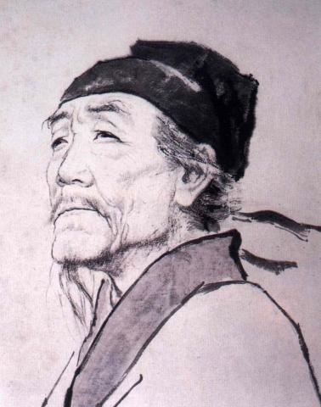
闻官军收河南河北
杜甫

Slide 2
杜甫（712-770）：
唐代大诗人。字子美，河南省人。他的一生创作了大量的诗篇。当时社会发生的一些重大事件在他的笔下都有真实的反映，被称为一代“诗史”。他的诗，艺术成就很高，对后世影响很大。

Slide 3
背景探秘
公元763年，唐代安史之乱的叛军头子史朝义（史思明的儿子）兵败自杀，河南河北相继收复。当时诗人在梓州（现在的四川省三台县），听到胜利的消息后，写了《闻官军收河南河北》这首诗，是杜甫“生平第一首快诗”，也就是最兴奋的时候写下的诗。

Slide 4

闻官军收河南河北
剑外忽传收蓟 ( jì )北，
初闻涕(tì)泪满衣裳。
却看妻子愁何在，
漫卷诗书喜欲狂。
白日放歌须纵酒，
青春作伴好还乡。
即从巴峡穿巫(wū)峡，
便下襄 (xiānɡ)阳向洛(luò)阳。

Slide 5
却看妻子愁何在，
再看
“却”在字典里有四种意思：
１.后退 ２.推辞，拒绝
３.去，掉 ４.表示转折

Slide 6
漫卷诗书喜欲狂
“漫”在字典里有三种意思
①水满了流出来；
②满,遍布；
③随便,不受约束。
胡乱地卷起

Slide 7
漫卷诗书喜欲狂。
高兴得简直快要发狂
欲：
快要

Slide 8
剑外忽然间传扬着收复蓟北的消息，
刚刚听到老泪纵横就洒满了衣裳。
诗
意
回头看看妻子儿女愁云一扫，
随意收拾书籍诗篇欣喜若狂。
阳光灿烂纵情饮酒放声歌唱，
春色荡漾伴随全家正好还乡。
刚刚从巴峡起程就穿过了巫峡，
一转眼到了襄阳又奔向洛阳。

Slide 9

剑外忽传收蓟北,初闻涕泪满衣裳
表明消息来得突然,又极为迅速
尽写悲喜交加,酸甜共涌之态
两个地名,表明相隔数千里之远
是刚一听到之意
首联:
写听到消息惊喜的情形.

Slide 10
却看妻子愁何在,漫卷诗书喜欲狂.
白日放歌须纵酒,青春做伴好还乡.
多年流亡的艰辛满布于妻子
儿女们脸上的愁云一扫而去
他们高兴得好像有些癫狂了,生
动得表现了诗人一家在突然到
来的喜讯面前情感的巨大变化
阳光灿烂
美好的春天
颔联 颈联:
写全家人欣喜若狂,准备还乡的情景

Slide 11
即从巴峡穿巫峡,便下襄阳向洛阳
四个地名间漫长的距离瞬间即至,瞬间即过,表达了诗人迫不及待,归心似箭的心境
尾联:
写诗人扇动想像的翅膀迅捷如飞,
回到了自己的故乡.

Slide 12
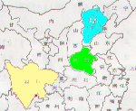
河北
蓟北
河南
巴峡
洛阳
巫峡
东
海
四川
襄阳
江
剑外
长

Slide 13
首联 捷报传来喜泪沾裳(盼望已久)
闻官军收河南河北
欢庆胜利喜还乡
颔联 妻子一扫往日愁云(欣喜若狂)
颈联 纵酒欢唱作伴还乡(多年愿望)
尾联 想象中飞驰到洛阳(归心似箭)
主题思想:诗人以饱含激情的笔墨,形象地书写了忽闻叛乱已平的捷报,急于奔回老家的喜悦之情.

Slide 14
练一练
1.解释下列词语.
妻子:
纵酒:
2.诗中哪个词揭示了全诗的主题?这首诗表达了诗人怎样的思想感情?
妻子儿女.
纵情饮酒.
喜.诗人听到官军收复失地后欣喜和迫切还乡的心情.

Slide 15
D
3.对这首诗的赏析,不正确的一项是( ).
A.这首诗集中地表现了诗人忽闻喜报后一瞬间的感情,突出地书写了一个[喜]字.
B.一个[满]字,表露了诗人高兴得泪如泉涌的状貌,逼真地展示了一个饱经沧桑,在战乱中苦苦挣扎的人此时此刻喜不自禁的感情.
C.[青春作伴好还乡]一句,诗人用拟人手法写出了即将启程还乡时内心的无比喜悦.
D.[便下襄阳向洛阳],一个[下]字.一个[向]字,生动地表现了战乱平息后,诗人终于得以还乡,一路游山玩水的闲适情调.

Slide 16
比一比
国破山河在,
城春草木深.
感时花溅泪,
恨别鸟惊心.
烽火连三月,
家书抵万金.
白头搔更短,
浑欲不胜簪.
春望
杜甫

Slide 17
<<春望>>是一作者在被安禄山占领下的长安写的,当时长安被安史叛军焚掠一空,满目荒凉.诗人看到春回大地,鸟语花香,草木茂盛,一派生气勃勃的景象,但这景象只能增加诗人忧国忧民的痛苦和感伤,抒发了诗人的爱国情怀.

Slide 18
议一议
诗人杜甫或喜或忧皆因国,读了这两首诗后,你是如何看待他的这种忧喜观的,从中你得到了什么启示?

